Slide 1
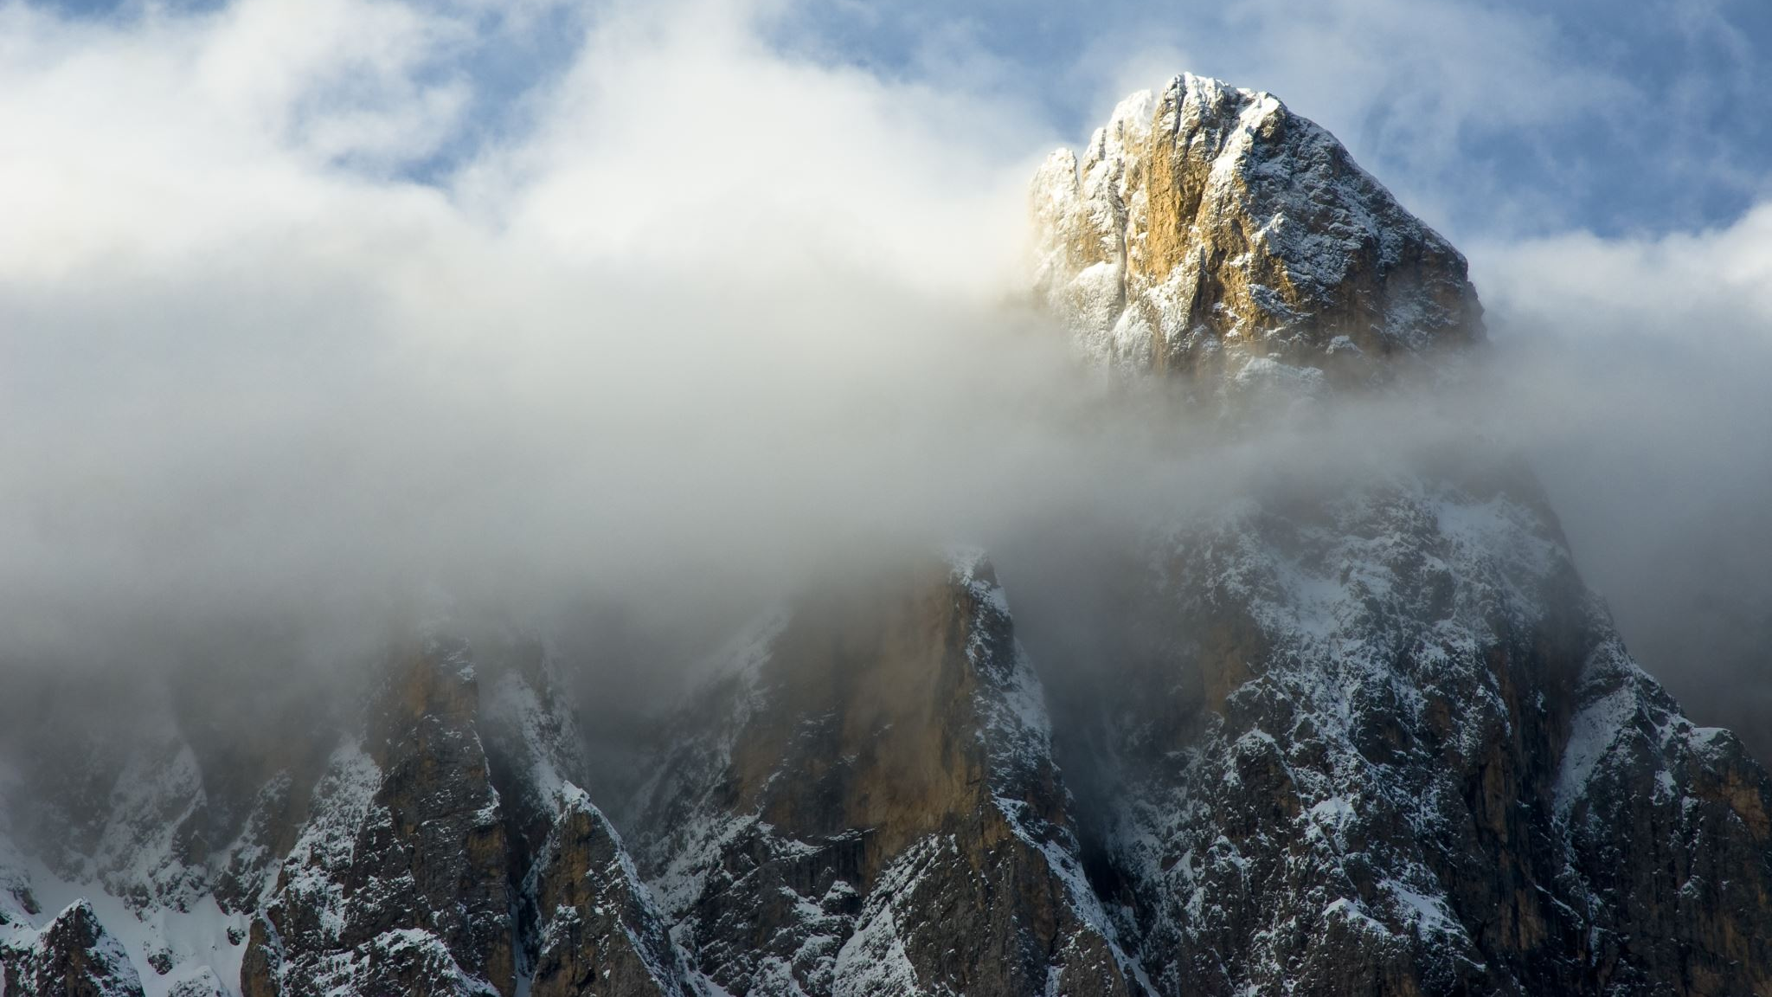
HRVATSKA NARJEČJA
Petra Piskać, 8.a

Slide 2
HRVATSKI NARODNI JEZIK
Hrvatski narodni jezik je govorni jezik Hrvata, a sastoji se od triju narječja koja su Hrvati razvili tijekom svoje povijesti
Hrvatski jezik nije samo štokavština ili samo čakavština niti je to samo kajkavština, hrvatski jezik jest suodnos svih triju hrvatskih narječja i mogućnost komunikacije među njima, a to ga čini specifičnim i jedinstvenim te neovisnim o svim drugim bliskim ili manje bliskim jezicima

Slide 3
TRI HRVATSKA NARJEČJA

Slide 4
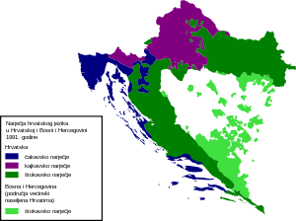
RASPROSTRANJENOST HRVATSKIH NARJEČJA

Slide 5
HRVATSKO ČAKAVSKO NARJEČJE-NASTANAK I TIJEK RAZVOJA
Nakon doseljenja Hrvata oko 626. godine na prostore današnje Hrvatske te Bosne i Hercegovine, Hrvati u Jadranskom primorju nailaze na ostatke romaniziranih starosjedioca koji se kao manjina postupno utapaju u hrvatskoj većini te utječu na staroslavenski jezik kojim su govorili Hrvati, čime se kao prvi zaseban hrvatski govor iz staroslavenskoga diferencira Čakavsko narječje hrvatskog jezika koje ubrzo nakon nastanka ulazi u staroslavenski jezik i tako nastaje prvi književni jezik Hrvata pod imenom hrvatska redakcija staroslavenskog jezika
Kako se čakavsko narječje prvotno formiralo među Hrvatima u Jadranskom primorju, od Istre do Dubrovnika nastali su različiti oblici ovoga narječja koje se može podijeliti u 6 dijalekata:
Sjeverozapadni dijalekt:
sjevernočakavski (ekavski)
buzetski (zatvoreni ekavski)
Središnji dijalekti:
srednjočakavski (ekavsko-ikavski)
Jugoistočni dijalekti:
južnočakavski (ikavski)
lastovska oaza (jekavski)
jugozapadni istarski (ikavski štakavski)

Slide 6
naziv | odraz jata | rasprostranjenost
buzetski ili gornjomiranski | zatvoreno e (ẹ) | sjeverna Istra oko Buzeta
jugozapadni istarski | ikavski | zapadna Istra
sjevernočakavski | ekavski, ekavsko-ikavski | sjeveroistočna Istra, Kastavština, okolica Rijeke, Cres
srednjočakavski | ikavsko-ekavski | Dugi otok, Kornati, Lošinj, Krk, Rab, Pag, Vinodol, Ogulin, Brinje, Otočac, Duga Resa, područje od Muna u sjevernoj Istri do Obrova u Sloveniji^{[11]}, dio središnje Istre
južnočakavski | ikavski | Korčula, Pelješac, Brač, Hvar, Vis, Šolta, okolica Splita i Zadra, sjeverozapadna Istra
lastovski | jekavski | Lastovo, Janjina na Pelješcu, Bigova na jugu Crne Core

Slide 7
ČAKAVSKO NARJEČJE
Naziv potječe od odnosno-upitne zamjenice ča, koja je nastala od arhaične zamjenice čь (ь je oznaka za poluglas)
Kasnije se polugas vokalizirao i prešao u a te je nastalo ča (a javljaju se i druge kombinacije če, ca, ce, ća, će...)
Čakavski govori prostiru se uglavnom na jadranskoj obali i otocima, a u Lici i Pokuplju prodiru i prilično duboko u kopno
U čakavskom se narječju pojavljuje velik broj arhaičnih riječi, naročito na sjeveru (leh "samo"); prisutan je i velik broj romanizama (npr. škur "taman")
Neke karakteristične riječi su ča "što", aš "jer", zač, "zašto" itd

Slide 8
PRIMJER PJESME NA ČAKAVSKOM NARJEČJU
Pere Ljubić (1901 – 1952)
DVADESET POGLAVIC OBIŠENIH
Strah po portih i svud po škoju.
Vitar popuhuje, galije pozibuje
i zvižje u svaken konopu;
a hlamadu se na lantinah martvaci u robi
iskrivjenih glav;
mašu noge, ruke,
rasparen rukav, –
a škripju paranci kako kost
i zvižju konopi...
Grad je pust i rive su prazne,
svak se u kuće zabi.
Strah u portih i svud po škoju.
Vitar popuhuje, galije pozibuje
i martvace na konopu.

Slide 9
HRVATSKO KAJKAVSKO NARJEČJE-NASTANAK I TIJEK RAZVOJA
Nešto kasnije od nastanka čakavštine u zapadnom dijelu Panonske nizine dolazi do ubrzane diferencijacije govora Panonskih Slavena iz staroslavenskog jezika koja zahvaća i Hrvate Posavske Hrvatske čime nastaje Kajkavsko narječje hrvatskog jezika koje svojim inovacijama također utječe na već formiranu hrvatsku redakciju staroslavenskoga jezika
Krajevi u kojima se formiralo kajkavsko narječje nalazili su se prvotno na sjeverozapadu hrvatskih zemalja koji je obuhvaćao prostor Posavske Hrvatske
Udaljavanje od drugih hrvatskih narječja zbilo se je u vrijeme kada su Turci osvojili dijelove kajkavskog govornog prostora u sjeverozapadnoj i zapadnoj Slavoniji te na Banovini, Pounju i sjevernom Kordunu, tada se je kajkavsko narječje našlo odvojeno od drugih srodnih hrvatskih narječja (čakavskoga i zapadnoštokavskoga), te je u daljnjem razvoju razmjenjivalo utjecaje sa srodnim Slovencima koji su također živjeli pod vlašču Habsburgovca, a pokušaji germanizacije i kasnije mađarizacije tijekom stoljeća pridonjeli su konačnom uobličavanju kajkavštine
Postoje 4 vrste kajkavskog dijalekta

Slide 10
VRSTE KAJKAVSKOG DIJALEKTA
Sjeverozapadni dijalekti:
zagorsko-međimurski
Jugozapadni dijalekti:
turopoljsko-posavski
Istočni dijalekti:
križevačko-podravski
Rubni dijalekti:
prigorski
donjosutlanski
goranski
izumrli zapadnoslavonski

Slide 11
KAJKAVSKO NARJEČJE
Naziv potječe od odnosno-upitne zamjenice kaj, koja je nastala od arhaičnih zamjenica kъ i jь (ъ i ь oznake su za poluglase)
Kasnije se drugi poluglas izgubio, a prvi prešao u a te je nastalo kaj (a javljaju se i druge kombinacije kej, ke, ka...)
Po zemljopisnoj poziciji se narječje može nazivati i sjevernohrvatskim, iako je danas smanjeno, obuhvaća većinom samo sjeverozapad
Dok se prostiralo dalje na istok, moglo se nazivati i panonskohrvatskim.
Kajkavski sustav u osnovi posjeduje 7 samoglasnika, uz 5 "standardnih" sadrži još u pravilu i zatvoreno e i zatvoreno o
Za njegov razvitak je karakteristično izjednačavanje starohrvatskih samoglasnika i slogotvornog l; e i nazalno e su prešli u e, jerovi su se ujednačili u poluglasu, jat je prešao u zatvoreno e, a samoglasno l u zatvoreno o (u nekim govorima je još došlo do izjednačavanja zatvorenog o s u ili o)

Slide 12
PRIMJER PJESME NA KAJKAVSKOM NARJEČJU
Ivek je bil mali, Služit so ga dali. Gda je malo zrasel, Dimo smo ga zvali. – Hodi Ivek, dimo, Bomo te ženili. Majka ti zebrala Cigansku devojku. Ivek z pleči skreče, Kaj ciganko neče. – Hodi Ivek, dimo! Bomo te ženili. Majka ti zebrala medjimursko deklo. Ivek se nasmeje. Medjimursko – oče.
(Međimurska narodna pjesma)

Slide 13
HRVATSKO ŠTOKAVSKO NARJEČJE-NASTANAK I TIJEK RAZVOJA
Naposljetku, pod utjecajem hrvatskog kajkavskog narječja i osobito hrvatskog čakavskog narječja na Hrvate u unutrašnjosti do tada relativno pošteđene jačega izvanjskog utjecaja na staroslavenski jezik dolazi do postupne diferencijacije Dinarskih Hrvata pri čemu nastaje Zapadnoštokavsko narječje hrvatskoga jezika
Jedno od najgorih razdoblja za hrvatski narod je period kada dolazi i do međusobnog udaljavanja hrvatskih narječja, to je doba turskog imperijalnog širenja i okupacije većega dijela srednjovijekovnih Hrvatskih zemalja pri čemu se je čitav hrvatski zapadnoštokavski prostor našao na zaposjednutome području
Turci su na etnički očišćene rubne dijelove hrvatskog kajkavskog i čakavskog narječja te unutar hrvatskog zapadnoštokavskog prostora naseljavali nehrvatsko pučanstvo istočnoštokavskog narječja koje im je pomagalo pri okupaciji sudjelujući u takozvanim "martološkim" postrojbama i kasnije zadržavanju vlasti nad zaposjednutim hrvatskim zemljama
Pod višestoljetnom vlašću Turaka te međusobnim suživotom i utjecajem između hrvatskog zapadnoštokavskog narječja i nehrvatskog istočnoštokavskog narječja dolazi do postupnog ujednačavanja ova dva narječja u jedan veliki kompleksan dijasustav ili dijasistem, prilikom čega se hrvatsko zapadnoštokavsko narječje djelomice udaljava od srodnog čakavskog i kajkavskog narječja a istočnoštokavsko od srodnog torlačkog narječja te nastaje Štokavsko narječje hrvatskoga jezika
I danas se unutar kompleksnoga štokavskoga narječnog dijasustava bez poteškoća prepoznaju hrvatski dijalekti i govori koji sadrže mnogobrojna isključivo Hrvatska i zapadnoštokavska svojstva koja imaju još samo čakavsko i kajkavsko narječje ali ne i drugi istočnoštokavski dijalekti.

Slide 14
VRSTE ŠTOKAVSKOG DIJALEKTA
Zapadnoštokavski dijalekti:
Sjeverni (slavonski)
Gradišćanskohrvatski šćakavski ikavski
Podunavskošokački šćakavski ikavski
Zapadni (novoštokavski ikavski)
Moliškohrvatski štakavski ikavski
Bačkobunjevački štakavski ikavski
Istočni (istočnobosanski)
Pečuški šćakavski jekavski
Mohačko šokačko narječje
Južni (novoštokavski jekavski)
Dubrovački
Žumberački
Prijelazni dijalekti:
Iločki
Bokeljsko-perojski
Rekaški
Karaševski
Janjevačko-lepenički

Slide 15
ŠTOKAVSKO NARJEČJE
Naziv potječe od odnosno-upitne zamjenice što. Nastala je od arhaične zamjenice čь (ь je oznaka za poluglas) povezivanjem s to, čьto. Kasnije je polugas iščezao ostavivši čto, koje je zbog pojednostavnjivanja prešlo u što (a javljaju se i druge kombinacije šta, št'a, śta, što, št'o, śto...)
Zanimljivost je da se slična, štokavska promjena, dogodila i u ruskom jeziku, no dok oni izgovaraju što, u pismu im je ostao arhaizam čto

Slide 16
PODJELA ŠTOKAVSKOG NARJEČJA
Štokavsko se narječje klasificira prema dvama načelima: radi li se o novoštokavskom ili nenovoštokavskom (katkad nazvanom staroštokavskom) dijalektu, te o refleksu praslavenskoga fonema jat, što se često u latinici bilježi kao ě
NENOVOŠTOKAVSKI: sjeverni ili slavonski,istočni ili istočnobosanski,prizrensko-timočki dijalekt,kosovsko-resavski,zetsko-sandžački
NOVOŠTOKAVSKI: zapadni ili novoštokavski ikavski,južni ili novoštokavski jekavski,vojvođanski ili novoštokavski ekavski

Slide 17
PRIMJER PJSME NA ŠTOKAVSKOM NARJEČJU
Dobriša Cesarić
Krik
Čitavog dana bol mi buja, Zamjetljiv tek u glasu tihom, Al dođe noć, i razlije se – I najedanput kriknem stihom. Zavrisnuvši svoj vrisak u svijet Da uokolo traži jeku, Razdijelio sam svoje srce Med braću neznanu, daleku. I krik moj luta, luta, luta, A kada srodno srce prene, Da l' ono sluti da je pušten Iz noći mučne, probdivene?

Slide 18
IZVORI
Izvori: https://hr.wikipedia.org/wiki/Hrvatski_narodni_preporod
https://hr.wikipedia.org/wiki/%C5%A0tokavsko_narje%C4%8Dje
https://hr.wikipedia.org/wiki/Kajkavsko_narje%C4%8Dje
https://hr.wikipedia.org/wiki/%C4%8Cakavsko_narje%C4%8Dje
https://cuspajz.com/tekstovi-pjesama/pjesma/dobrisa-cesaric/krik.html
http://www.croatianhistory.net/etf/meddim.html
https://youtu.be/gx4-N-ugezI
https://youtu.be/iAzVpIvdQcI
https://youtu.be/M6ks3QY5FRc

Slide 19
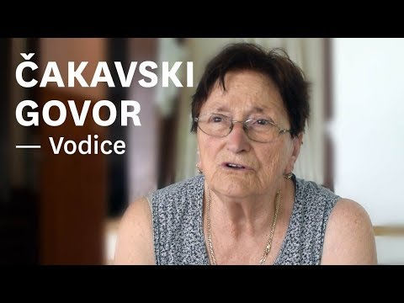
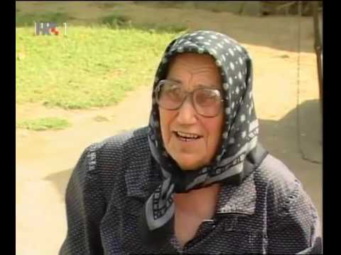
HVALA NA PAŽNJI!

